Slide 1

第十八章
直流稳压电源

Slide 2
直流稳压电源的原理
变压
整流
滤波
稳压
交流电源
负载
u
u
u
u
u
0
t
0
t
0
t
0
t
0
t

Slide 3





§18.1 整流电路
§18.1.1 单相半波整流电路
u
D
i₀
⊕
0
+
+
T_{r}
R_{L}
u₀
u
-
-
⊕
u_{o,}i_{o}
u_{o}
i_{o}
0

Slide 4
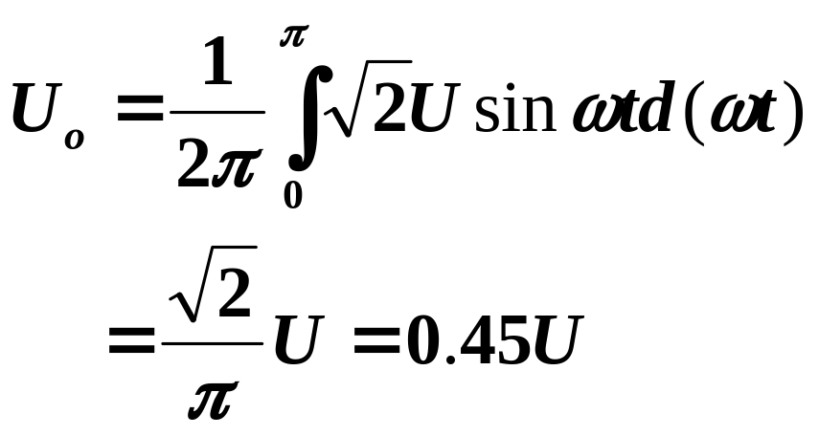

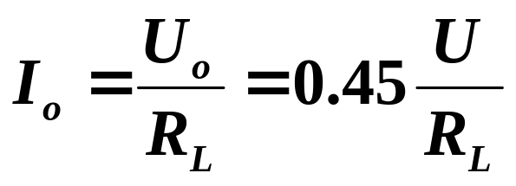
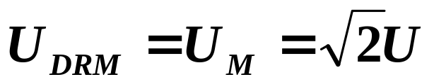
＊选择整流元件的依据
1.半波整流电压的平均值
u
0
T
2.半波整流电流的平均值
3.二极管承受的最高反向电压

Slide 5
§18.1.2 单相桥式整流电路
a
⊕
D₁
i₁
+
D₄
+
u
R_{L}
u₀
-
D₃
⊕
i₂
-
D₂
b
+
+
u
R_{L}
u₀
-
-

Slide 6
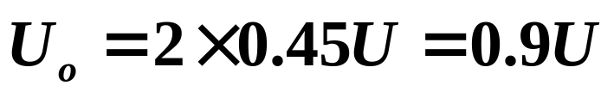
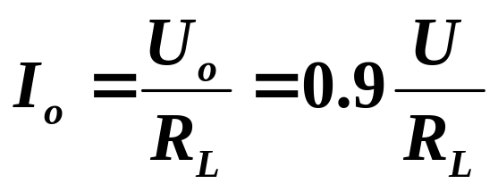
波形
选择整流元件的依据
u
1.全波整流电压的平均值为：
0
2.全波整流电流的平均值为：
u_{o,}i_{o}
3.二极管承受的最高反向
u_{o}
电压为：
i₁
i₂
i₁
i₂
0

Slide 7

§18.2 滤波器
§18.2.1 电容滤波器（C滤波器）
u_{o}
D
a
1.4U
+
+
电容滤波
+
C
R_{L}
u₀
u
0.45U
-
-
无电容滤波
b
0
I_{o}
无电容滤波
电容滤波
u₀
u₀
0
0
D导通
D截止
D导通
D截止
D导通

Slide 8
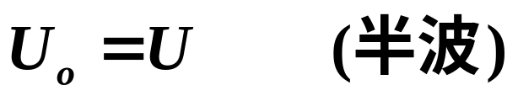
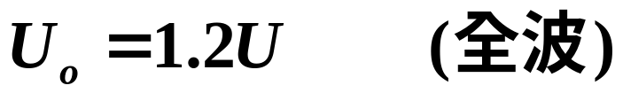

采用电容滤波时的输出电压
截止二极管上的最高反向电压U_{DRM}
电路 | 无电容滤波 | 有电容滤波
单相半波整流
单相桥式整流

Slide 9
§18.2.2 电感电容滤波器（LC滤波器）
L
+
+
+
u
C
R_{L}
u₀
–
–

Slide 10


§18.2.3 π形滤波器（LC滤波器）
L
+
+
+
u
R_{L}
C₁
C₂
–
R
+
+
+
u
R_{L}
C₁
C₂
–

Slide 11
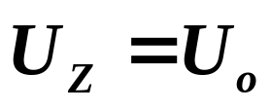
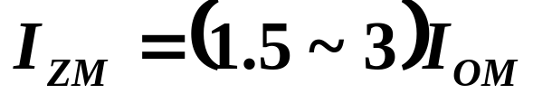
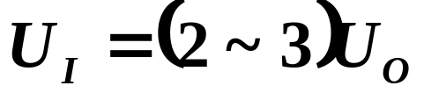
§18.3 直流稳压电源
§18.3.1 稳压管二极管稳压电路
R
I_{o}
+
+
I_{Z}
+
+
u
U_{I}
R_{L}
u₀
C
D_{Z}
–
–
–
选择稳压管时一般取：

Slide 12
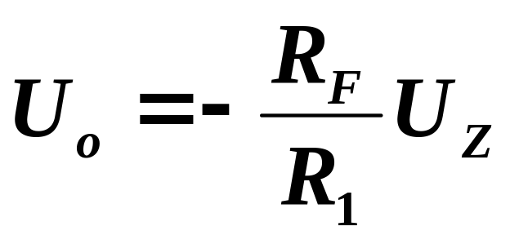
§18.3.2 恒压源
+U
R_{F}
R
R₁
∞
_
Δ
+
+
+
+
D_{Z}
U_{Z}
_
R_{L}
u_{o}
R₂
_
反向输入

Slide 13
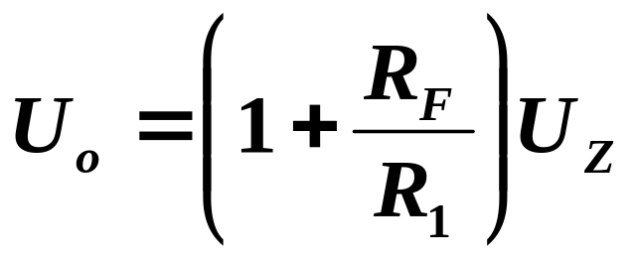
+U
R_{F}
R₁
∞
_
R
Δ
R₂
+
+
+
+
u_{o}
R_{L}
D_{Z}
U_{Z}
_
_
同向输入

Slide 14
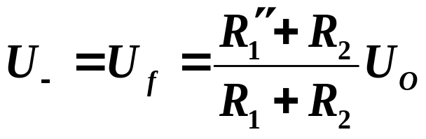
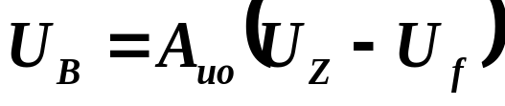
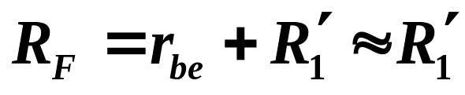
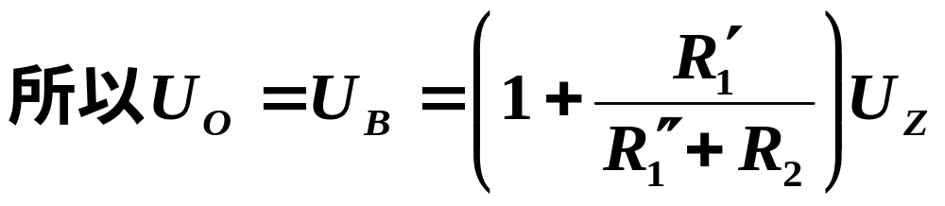
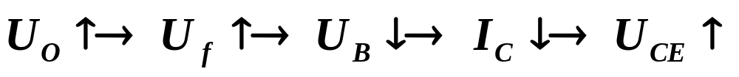
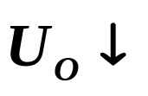
§18.3.3 串联型稳压电路
＋
U_{CE}
－
＋
T
R₁’
R₁
R₃
＋
∞
-
R₁’’
＋
U_{I}
＋
+
U_{F}
R_{L}
U_{O}
＋
U_{B}
R₂
－
U_{Z}
D_{Z}
－
－
－
－
运算放大器及外围电路构成同相比例运算电路，其反馈电阻：

Slide 15
§18.3.4 集成稳压电源
外形
XXXX
1
2
3
1
3
2
1
2
W7800
+
_
+
_
3
接线图
U_{I}
C_{i}
C_{O}
U_{O}

